Slide 1


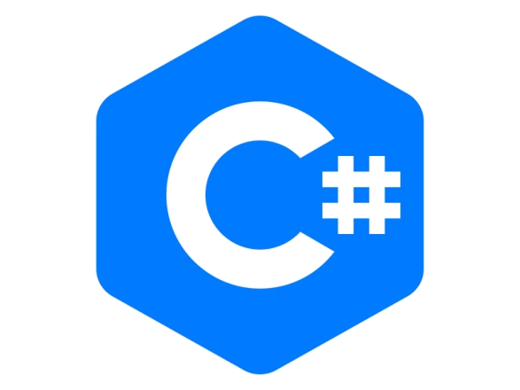
¿Con qué vamos a trabajar?

Slide 2

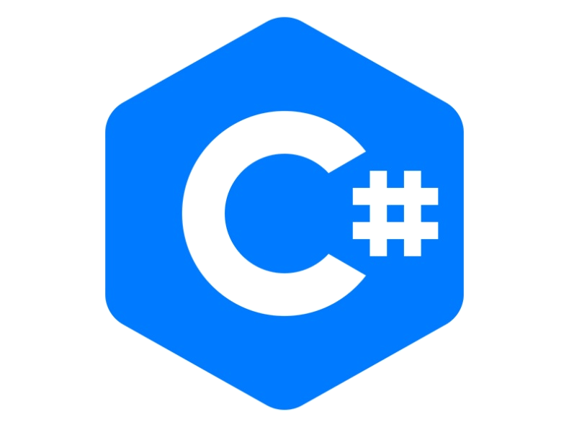
¿Con qué vamos a trabajar?
Durante este inicio de curso, vamos a tener como herramienta de trabajo el entorno de desarrollo integrado Visual Studio en versión 2022 Community (Integrated Developer Enviroment IDE) y como lenguaje de programación utilizaremos el C#.

Slide 3

¿Con qué vamos a trabajar?
Un lenguaje de programación es completo dependiendo de dos factores:
Las funcionalidades del editor que se utiliza para su desarrollo.
La cantidad de funciones ya preprogramadas en el lenguaje y que pueden ser utilizadas fácilmente por el programador, sin que estas condicionen la funcionalidad del programa a realizar.

Slide 4

¿Con qué vamos a trabajar?
Visual Studio
Es uno de los IDE más potentes del mercado.
Permite el uso de múltiples lenguajes de programación, incluso de forma simultánea.
Permite la creación de proyectos específicos para soluciones específicas (Web, escritorio, Azure, Apps, etc.).
Intellisense: completa código al escribirlo. Realiza análisis del código para que sepas lo que puedes utilizar.
Integra las últimas herramientas para desarrollo colaborativo empresarial.
Excelente motor de detección de errores y automatización de pruebas.
Code refactoring: mejora el código escrito.

Slide 5

¿Con qué vamos a trabajar?
.NET Core
Entorno orientado a la producción de programas, no a su optimización absoluta (sistemas de control a tiempo real). Eso se hace en C++.
Incluye un conjunto de funciones prefabricadas y optimizadas para su uso por parte del programador.
No hace aplicaciones completas, sólo facilita tareas generales. No es capaz de tratar un DNI o una factura.
Mejorar estas funciones es complicado y poco productivo ya que han trabajado en ellas cientos de programadores.
Soporte multiplataforma (.NET Core).

Slide 6
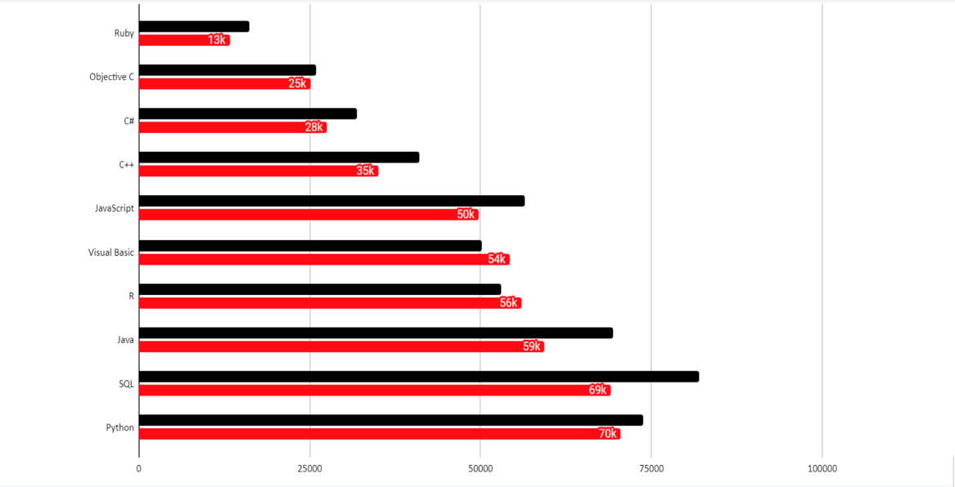
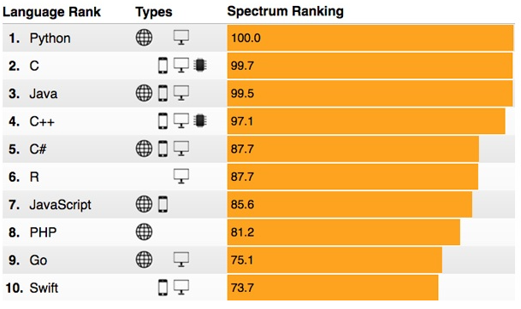
¿Con qué vamos a trabajar?
C#
Tiene C como elemento de partida, que es el mismo elemento que soporta múltiples lenguajes de programación (Javascript, Java, C++, …).
Requiere menos código para generar aplicaciones.
Misma notación para diferentes ambientes (escritorio, web, apps, etc.).
Nivel medio de dificultad de aprendizaje.

Slide 7
¿Con qué vamos a trabajar?
¿Cómo empezamos?
Abriendo el IDE y generando un proyecto.
Un proyecto engloba a un conjunto de elementos que necesitamos para la realización de nuestra aplicación.
No todos los proyectos son iguales ni requieren los mismos elementos, por lo que Visual Studio posee plantillas para tipologías de proyectos específicas.

Slide 8
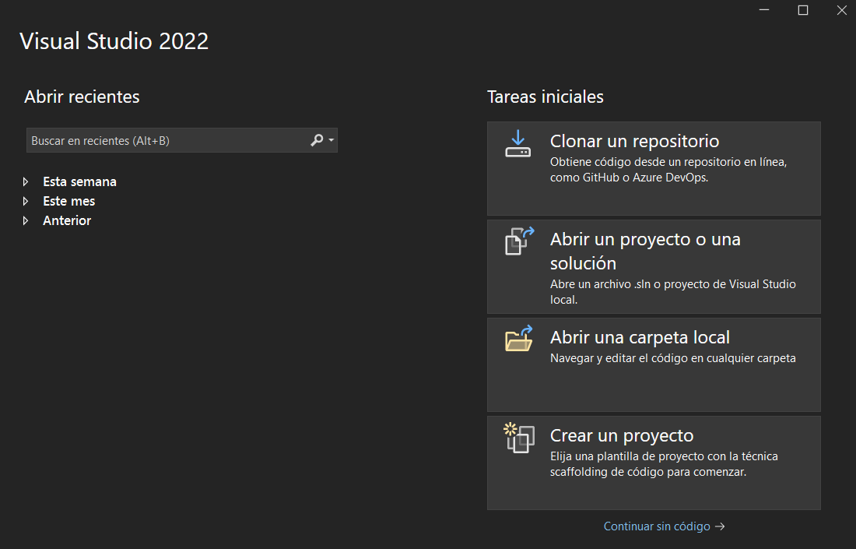
¿Con qué vamos a trabajar?
Nuestro primer proyecto
HOLA AMIG@S
Creamos el nuevo proyecto.

Slide 9
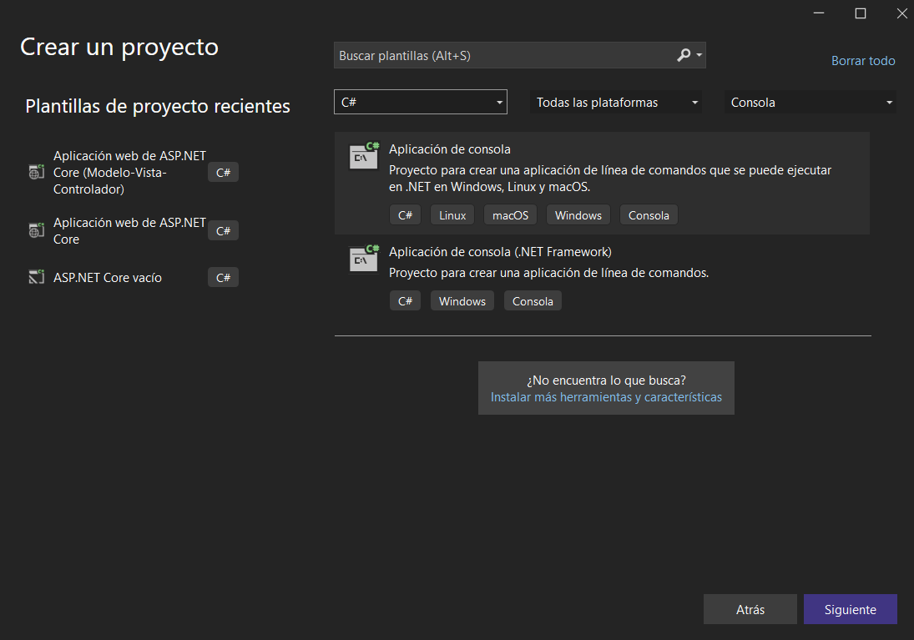
¿Con qué vamos a trabajar?
Nuestro primer proyecto
HOLA AMIG@S
Creamos el nuevo proyecto, especificando que se trata de un proyecto de Visual C#, .NET Core, y es una Aplicación de Consola.
Además, incluimos el nombre del proyecto (que debe ser significativo para ser ordenad@s) y dónde lo vamos a guardar.

Slide 10
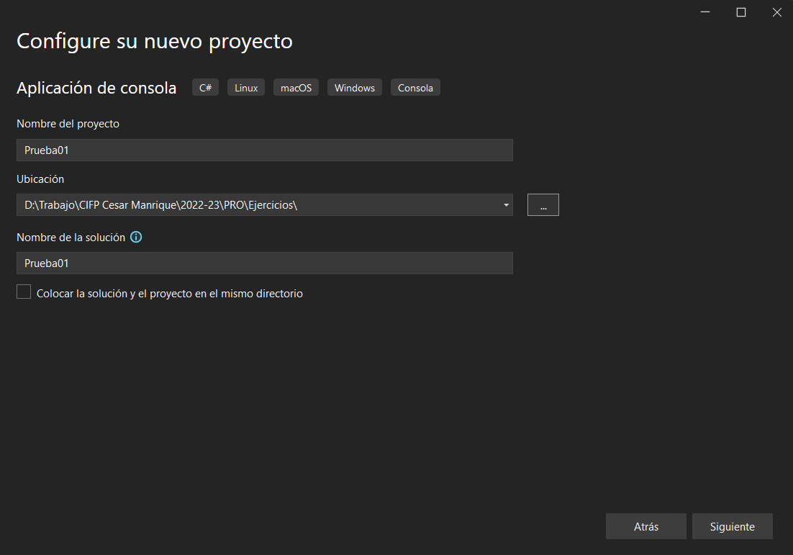
¿Con qué vamos a trabajar?
Nuestro primer proyecto
HOLA AMIG@S
Creamos el nuevo proyecto, especificando que se trata de un proyecto de Visual C#, .NET Core, y es una Aplicación de Consola.
Además, incluimos el nombre del proyecto (que debe ser significativo para ser ordenad@s) y dónde lo vamos a guardar.

Slide 11
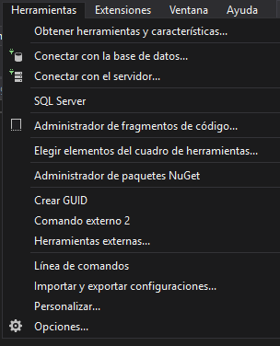
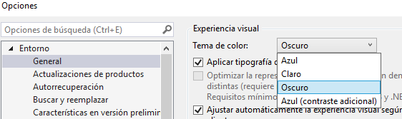
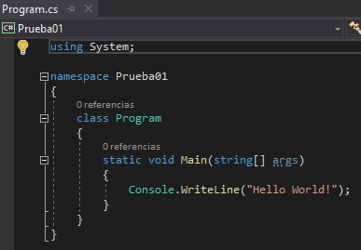
¿Con qué vamos a trabajar?
Nuestro primer proyecto
HOLA AMIG@S
Esto genera los ficheros del proyecto de consola y coloca el fichero inicial de proyecto abierto para su utilización.
¡Ya con código introducido!
¿Y hará algo?
Hay un Hello World!

Slide 12
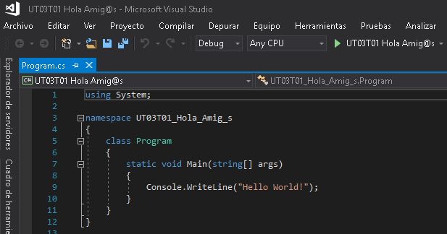
¿Con qué vamos a trabajar?
Nuestro primer proyecto
HOLA AMIG@S
Para ejecutar esta solución inicial, pulsamos la flecha verde.
Esto provoca que el programa se compruebe si está bien escrito, que todo está bien para que pueda ejecutarse.
NUNCA SE COMPRUEBA SI EL PROGRAMA DEBE HACER LO QUE QUEREMOS QUE HAGA.
El ordenador sólo ejecuta, no sabe lo que queremos hacer.

Slide 13
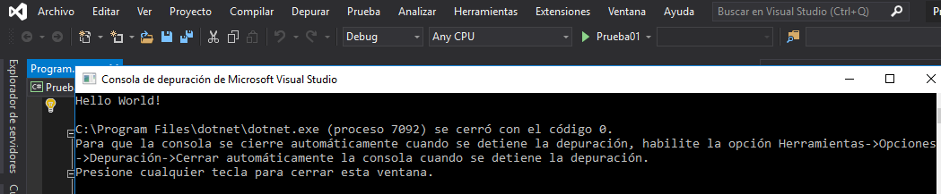
¿Con qué vamos a trabajar?
Nuestro primer proyecto
HOLA AMIG@S
Al ejecutar, aparece una pantalla nueva que muestra:

Slide 14
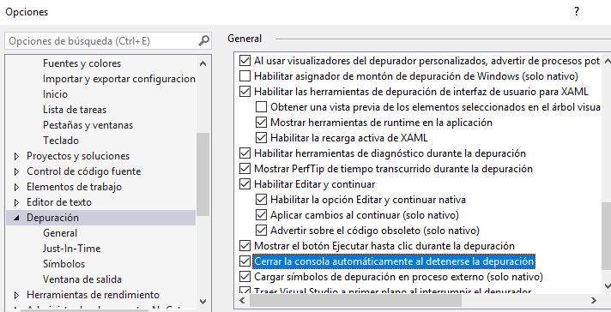
¿Con qué vamos a trabajar?
Nuestro primer proyecto
Desactivemos esta opción para ver qué es lo que realmente sucede.

Slide 15
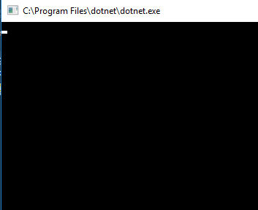
¿Con qué vamos a trabajar?
Nuestro primer proyecto
Si ejecutamos ahora vemos como la pantalla aparece y desaparece, sin darnos tiempo a ver lo que sucede.

Slide 16
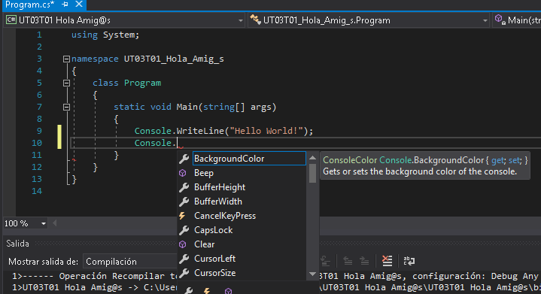
¿Con qué vamos a trabajar?
Nuestro primer proyecto
HOLA AMIG@S
Vamos a colocar algo más de código para que la aplicación no desaparezca sin que nosotros hagamos algo.
Para ello, solicitaremos que se pulse una tecla.
Al ir escribiendo, el IDE nos presenta qué elementos podemos utilizar, y una descripción de su ayuda resumida.

Slide 17
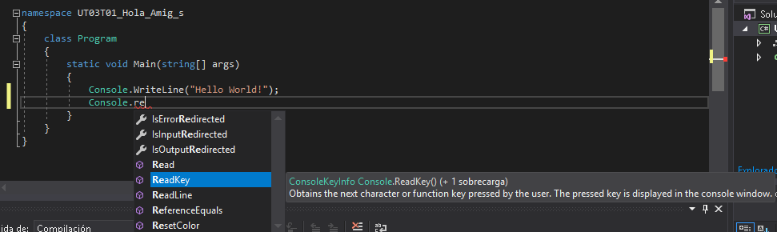
¿Con qué vamos a trabajar?
Nuestro primer proyecto
HOLA AMIG@S
La sentencia que vamos a colocar es:
Console.ReadKey();
Esta instrucción para la ejecución hasta que se pulsa una tecla.
Cuando vamos añadiendo el texto, se nos presenta la ayuda

Slide 18

¿Con qué vamos a trabajar?
Nuestro primer proyecto
HOLA AMIG@S
¿Por qué añadimos el código ahí?
Static void Main(string[] args)
{
<Codigo>
}
Esa es lo primero que va a ejecutar nuestro programa.
Recordar que los programas se ejecutan por orden y que la ejecución de una línea lleva a la siguiente.

Slide 19

¿Con qué vamos a trabajar?
Nuestro primer proyecto
HOLA AMIG@S
OJO con la notación de las líneas.
Cuidado con la inclusión de los ; al finalizar las mismas.
Todas las líneas de código que conllevan una finalización de ejecución llevan este delimitador.
;
Uno de los errores más frecuentes a la hora de no funcionar un programa es la falta de ; en alguna de las líneas escritas.
Si no se coloca, el IDE señala el problema.

Slide 20
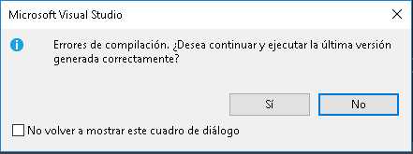
¿Con qué vamos a trabajar?
Nuestro primer proyecto
HOLA AMIG@S
Si al ejecutar, algo de lo que hemos escrito es incorrecto, el IDE nos señala que existe un problema, y nos presenta si queremos ejecutar la última versión que no incorpora los cambios realizados desde la última ejecución realizada con éxito.

Slide 21
¿Con qué vamos a trabajar?
Nuestro primer proyecto
HOLA AMIG@S
Si pulsamos. NO en la pantalla anterior, en la parte baja del IDE se nos dará una orientación del error que se está produciendo, señalando una descripción y una línea en la que se encuentra.

Slide 22
¿Con qué vamos a trabajar?
Nuestro primer proyecto
HOLA AMIG@S
C# es Case sensitive.
Eso significa que no es lo mismo escribir en mayúsculas o en minúsculas el código.
Para el lenguaje de programación, estas expresiones son diferentes.
Readkey
readkey
readKey
READkey
ReadKey
readKEY
ReadKEY
READKEY
Aunque el IDE intenta solventar estos problemas realizando cambios según de escribe.

Slide 23
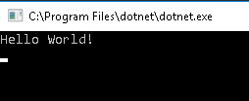
¿Con qué vamos a trabajar?
Nuestro primer proyecto
HOLA AMIG@S
Ahora, con el código bien escrito, volvamos a ejecutar.
static void Main(string[] args)
{
Console.WriteLine("Hello World!");
Console.ReadKey();
}
Y al presentar el texto, se queda esperando a que pulsemos una tecla.
Lo hacemos, y finaliza la ejecución.

Slide 24


¿Con qué vamos a trabajar?
Nuestro primer proyecto
HOLA AMIG@S
Pero nuestro objetivo nos es una Hello World.
Es un Hola Amig@s.
Es de lógica que si cambiamos el texto que se presenta de Hello World por el que queremos, será lo que necesitamos.
static void Main(string[] args)
{
Console.WriteLine("¡¡Hola Amig@s!!");
Console.ReadKey();
}

Slide 25
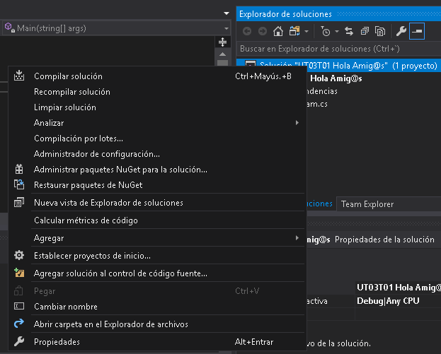
¿Con qué vamos a trabajar?
¿Dónde se guarda nuestro proyecto?
Al crear el proyecto establecimos una ruta en nuestro equipo donde almacenar la información.
Dentro de un proyecto se crean, de forma automática, diferentes ficheros.
Para acceder …

Slide 26
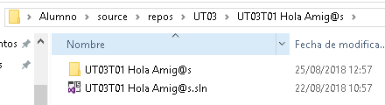
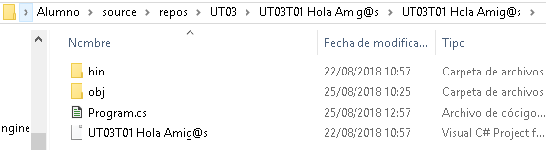
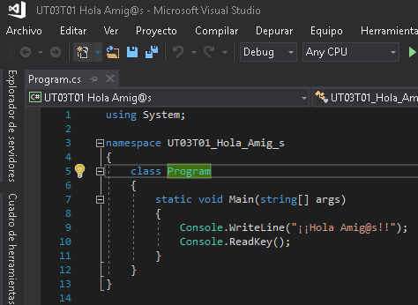
¿Con qué vamos a trabajar?
¿Qué contiene el proyecto?
Por ahora, sólo vamos a señalar alguno de los elementos importantes.
Todo el proyecto se almacena con su descripción como proyecto y una carpeta con su nombre que contiene los ficheros del mismo.
Dentro de esa carpeta, se sitúan los ficheros de código. En nuestro caso, identificamos Program.cs que es el código que estamos editando.

Slide 27
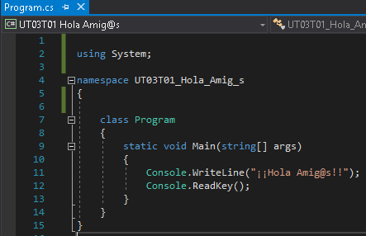
¿Con qué vamos a trabajar?
Elementos de un proyecto
Como hemos visto, al generar un proyecto se nos presentan diferentes pantallas.
using System;
Librería de uso común para interacción con el sistema.
Gracias a su uso, podemos utilizar las funciones de entrada y salida de información.
Console.WriteLine("");

Slide 28
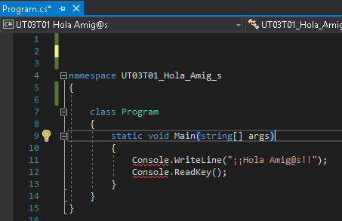
¿Con qué vamos a trabajar?
Elementos de un proyecto
Si eliminamos la librería, nuestro programa no comprende el uso de Console.

Slide 29
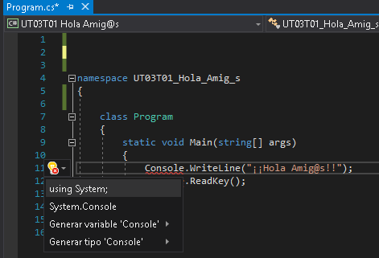
¿Con qué vamos a trabajar?
Elementos de un proyecto
Incluso podemos averiguar qué acciones se nos recomienda realizar para solucionar el problema.

Slide 30
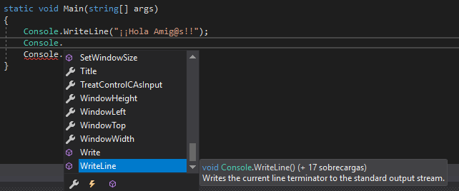
¿Con qué vamos a trabajar?
Elementos de un proyecto
Si colocamos la librería, y empezamos a escribir Console, nos muestra las opciones dentro de este elemento que podemos utilizar.
Seleccionando una, nos da una breve descripción de su funcionalidad.

Slide 31
¿Con qué vamos a trabajar?
Los espacios de nombres.
namespace es un espacio de nombre que agrupa un conjunto de funcionalidades de un programa o librería determinada.
Por ejemplo, como funcionan los elementos de la librería System está definido en un namespace que se denomina System.
Por eso podemos utilizarlo.

Slide 32
¿Con qué vamos a trabajar?
Cuidado con los nombre de proyectos y elementos dentro de un programa.
Ojo con los nombres de los elementos dentro de un programa.
Como vemos, el utilizar la @ no ha sido lo más adecuado, ya que ha definido el namespace de forma diferente a como queríamos.

Slide 33
¿Con qué vamos a trabajar?
Identificadores
Se utilizan para darle nombre a alguno de los elementos de un programa (constantes, variables, objetos, métodos, propiedades, etc.), englobados dentro de un espacio de nombres.
Se trata de un cadena de caracteres sin espacios en blanco, que debe comenzar por un carácter que no sea un número.
Ejemplos:
numero
Numero
Palabra
frase
paso
auxiliar
Se recomienda que su nombre sea significativo con lo que representan.
Palabras reservadas en C#
abstract, as, base, bool, break, byte, case, catch, char, checked, class, const, continue, decimal, default, delegate, do, double, else, enum, event, explicit, extern, false, finally, fixed, float, for, foreach, goto, if, implicit, in, int, interface, internal, lock, is, long, namespace, new, null, object, operator, out, override, params, private, protected, public, readonly, ref, return, sbyte, sealed, short, sizeof, stackalloc, static, string, struct, switch, this, throw, true, try, typeof, uint, ulong, unchecked, unsafe, ushort, using, virtual, void, while
Forman parte del propio lenguaje.

Slide 34
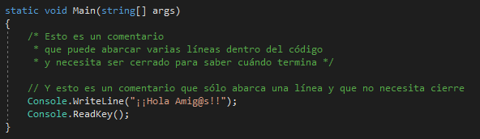

¿Con qué vamos a trabajar?
Comentarios
Como ya hemos indicado, es bueno reflejar en nuestro código qué algoritmos hemos utilizado y cómo hemos resuelto determinado problema. De este modo, retomar un código tiempo después de haberlo realizado es más sencillo. Se deben documentar los elementos que sean significativos.

Slide 35
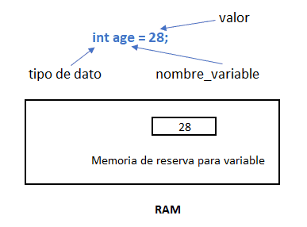
¿Con qué vamos a trabajar?
Variables
Una variable representa un espacio de memoria para almacenar un valor de un determinado tipo, valor que puede ser modificado a lo largo de la ejecución del bloque donde la variable es accesible, tantas veces como se necesite.
Para declarar una variable, debemos indicar el tipo de información que va a almacenar.

Slide 36
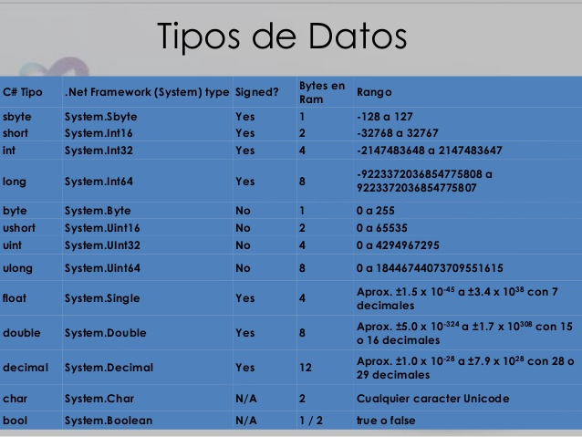
¿Con qué vamos a trabajar?
Tipos de datos
Son los diferentes tipos de elementos que se pueden almacenar en la memoria del equipo y que podrán ser nombrados mediante identificadores para su uso posterior.
Para cada tipo de elemento, el ordenador reservará una zona de memoria para poder almacenar esta información.

Slide 37

¿Con qué vamos a trabajar?
Usemos un string
Es uno de los tipos de datos especiales definidos por C#.
Se utiliza para facilitar la gestión de cadenas de caracteres.
Para definir una variable de tipo string, lo hacemos de la siguiente forma:
string micadena;

Slide 38

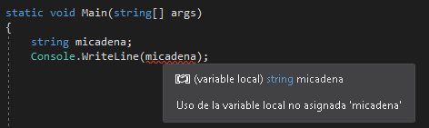
¿Con qué vamos a trabajar?
Usemos un string
Para poder ver el contenido de una variable string, podemos utilizar la siguiente acción:
Console.WriteLine(micadena);
Pero si lo hacemos directamente como lo estamos enunciando, surge un problema.

Slide 39

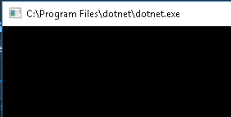
¿Con qué vamos a trabajar?
Para todas las variables
Cuando se declara una variable, debe incluirse su valor inicial.
string micadena="";
Con esto se soluciona nuestro problema y podemos ejecutar nuestro proyecto.
Pero no aparece nada.
Si la variable no contiene nada, se muestra nada.
El contenido de un string siempre se representa como un conjunto de caracteres delimitados por comillas dobles.
"Esto es un string"

Slide 40


¿Con qué vamos a trabajar?
Mostrar un string
Si hacemos un ligero cambio, y le damos un valor inicial a nuestra variable que no sea vacío:
string micadena="Mi primera cadena";
conseguimos la ejecución de un código visible.
Recordar que vemos la ejecución del programa porque hemos colocado la línea que espera a que pulsemos una tecla para continuar:
Console.ReadKey();

Slide 41
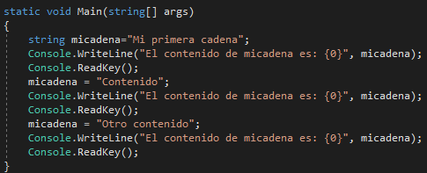
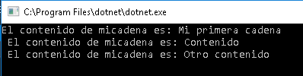
¿Con qué vamos a trabajar?
Añadir más texto a mostrar con un string
Cuando mostramos el contenido de una variable, nos puede interesar el mostrar más información al usuario que sólo el contenido de la misma.
Para ello, podemos aplicar varias estrategias.
La primera es usando el propio WriteLine.
Console.WriteLine("El contenido de mi cadena es: {0}“, micadena);

Slide 42


¿Con qué vamos a trabajar?
Añadir más texto a mostrar con un string
Los modificadores {0} que hemos colocado en el código ubican dónde se va a colocar el contenido de la variable que situamos al final de la cadena de caracteres definida.
Podemos incluir más de una variable a mostrar.
Console.WriteLine("El contenido de mi cadena es: {0} y esta es la otra: {1}", micadena, miotracadena);

Slide 43
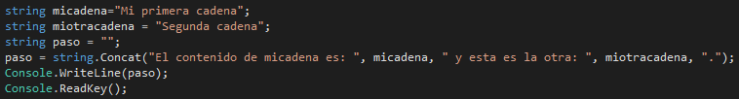
¿Con qué vamos a trabajar?
Concatenar (Unir) varios string
Otra estrategia es unir los textos sobre una variable y presentar esta directamente.
Para ello utilizamos el concepto de concatenar (unir) string.
Y el resultado es el mismo.

Slide 44
¿Con qué vamos a trabajar?
Usemos el entero
Lógicamente, no sólo de caracteres viven los ordenadores.
Los datos numéricos son fundamentales.
int numero = 10;
Recordar que todas las variables deben ser inicializadas, es decir, hay que darles un valor cuando las defines.

Slide 45


¿Con qué vamos a trabajar?
Mostrar por pantalla números
Estos números los podemos presentar por pantalla de la misma forma que lo hacemos con los strings.

Slide 46
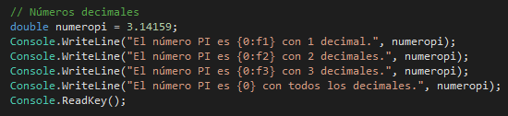

¿Con qué vamos a trabajar?
Usemos double
No todas las cantidades a representar será números naturales.
También querremos representar cantidades con decimales (por ejemplo €).
Para ellos utilizaremos el double.
OJO. Escribiendo en programa decimales llevan punto, pero en presentación por pantalla aparece la determinada por el Sistema Operativo.

Slide 47
¿Con qué vamos a trabajar?
Mostrar por pantalla un double
Como hemos visto, para presentar por pantalla un número decimal, aplicamos al número el formato necesario, especificando si es necesario el número de decimales a mostrar.

Slide 48
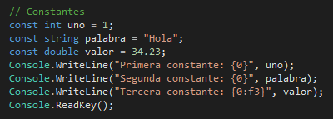

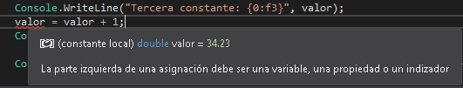
¿Con qué vamos a trabajar?
Constantes
Durante un programa nos puede interesar definir elementos que, durante todo el programa no queremos que varíen.
A estos elementos se les denomina constantes.
Se utilizan para establecer criterios de ejecución del programa. Por ejemplo, establecer un máximo de número de elementos que va a tratar un programa determinado (programa para 1000 alumn@s).
Las constantes deben asociarse a un tipo de datos.
Si intentamos modificar el valor de una constante, aparece error.

Slide 49
¿Con qué vamos a trabajar?
Operadores aritméticos
Lógicamente los números están para operar con ellos:
variable1 + variable2
variable1 - variable2
variable1 * variable2
variable1 / variable2
variable1 % variable2
resto de dividir ambas variables
Operadores comparativos
Realizan comparaciones entre elementos.
Mayor que:
dato1 > dato2
Menor que:
dato1 < dato2
Igual que:
dato1 == dato2

Slide 50
¿Con qué vamos a trabajar?
Operadores comparativos
Y combinaciones:
dato1 >= dato2
dato1 <= dato2
Y alguno especial:
dato1 != dato2
distinto que
Operadores lógicos
Y también podremos operar con condiciones.
AND.
condicion1 && condicion2
OR.
condicion1 || condicion2
NOT.
!condición
Aunque esto lo iremos viendo más adelante.

Slide 51

¿Con qué vamos a trabajar?
¡¡¡¡Y no hemos empezado a programar!!!!

